Slide 1
温度对弗兰克-赫兹实验曲线的影响
林宇 徐畅 李多希
Frank-Hertz

Slide 2
简述
徐畅
Frank-Hertz

Slide 3
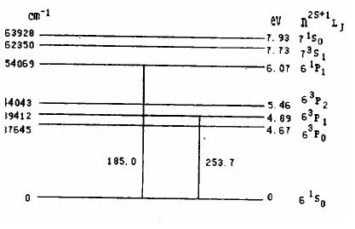
实验基础原理
  定态与能级
  频率定则
  电子与汞原子
  汞原子的激发
Frank-Hertz

Slide 4
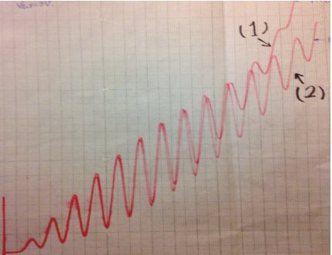
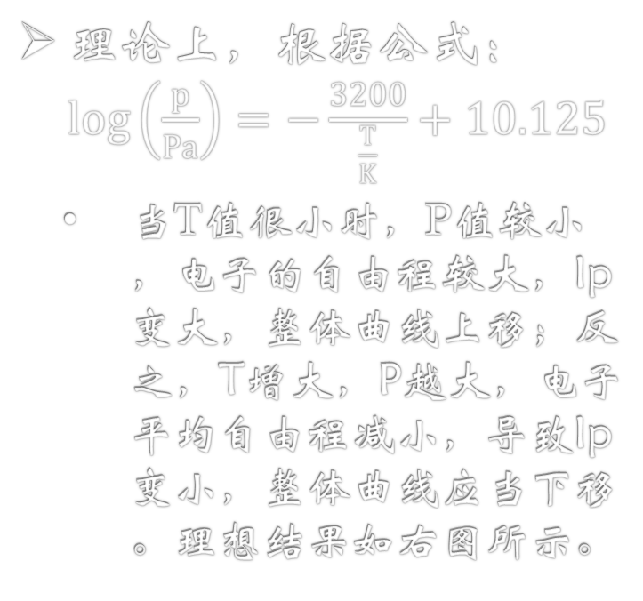
实验基础原理
  理论上，根据公式：$\log\left(\frac{p}{Pa}\right)=−\frac{3200}{\frac{T}{K}}+10.125$
    当T值很小时，P值较小，电子的自由程较大，Ip变大，整体曲线上移；反之，T增大，P越大，电子平均自由程减小，导致Ip变小，整体曲线应当下移。理想结果如右图所示。
(1) T=110℃ VF=2.6V VG1K=1V VG2P=2V
(2) T=160℃ VF=2.6V VG1K=1V VG2P=2V
Frank-Hertz

Slide 5
可是
Frank-Hertz

Slide 6
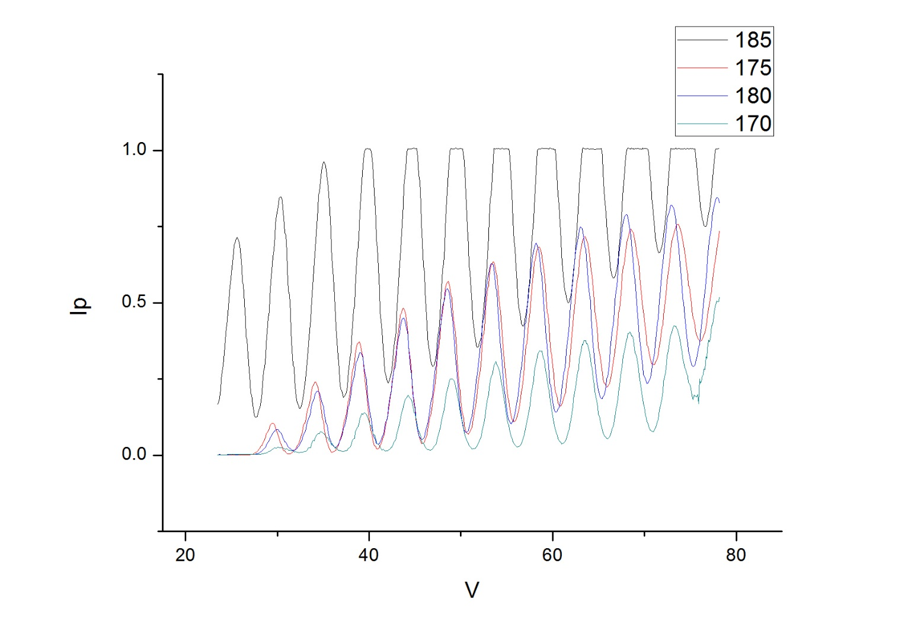
实验遇到的问题
Frank-Hertz

Slide 7
实验遇到的问题
我们的问题：
  为什么会出现这样的结果？
  炉温对第一激发态和高激发态有什么影响？有什么不同？
  再次进行细致的实验，采集数据，如何解释得到的实验结果？
  能否推导出相应的普适的曲线公式？
Frank-Hertz

Slide 8
温度对第一激发能曲线的影响
林宇 徐畅
Frank-Hertz

Slide 9
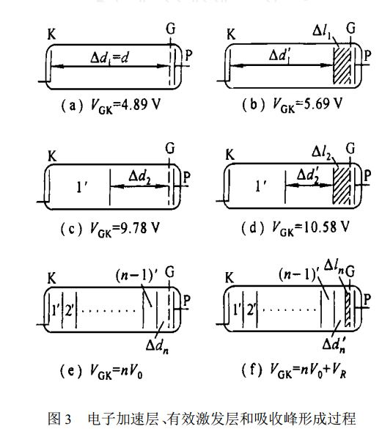

吸收峰的形成和变化规律
  电子加速层、有效激发层和吸收峰的形成过程
    $ΔL_{cn}$：耗尽层宽度
    $ΔL_{n}$：第n层有效激发层宽度
    Δd_{n} ：第n个电子加速层宽度
    $Δd_{n}^{′}$：第n个加速层最小宽度
Frank-Hertz

Slide 10


I_{P} - V_{G2K}曲线的公式推导
  各物理量定义
    原点：Δd_{n}’ 的起点
    x轴正方向：电子加速方向
    ρ：任一点x处的体电荷密度
    v_{E} ：电子漂移速度
    i：电流密度
    $n_{A}$：汞原子密度
    $σ_{e}$：弹性散射界面
    V：电势
    V_{R}：反向电压
    E：电场强度
    v：电子无规则运动速度
    τ：电子通过平均自由程$\overline{λ_{e}}$的时间
    m：电子质量
    $σ_{i}$：非弹性散射界面
Frank-Hertz

Slide 11

I_{P} - V_{G2K}曲线的公式推导
  基本公式
    $ρ=\frac{i}{V_{E}}$，$v_{E}=\frac{eE}{m}τ$，$E=\frac{V}{x}$，$τ=\frac{\overline{λ_{e}}}{V}$，$v=\sqrt{\frac{2eV}{m}}$
    $Δd_{n}^{′}=\frac{V_{0}·d}{n·V_{0}+V_{R}}$，$ΔL_{n}=\frac{V_{R}·d}{n·V_{0}+V_{R}}$
    $\overline{λ_{e}}=\frac{1}{\overline{σ_{e}}·n_{A}}$，$\overline{λ_{i}}=\frac{1}{\overline{σ_{i}}·n_{A}}$，$\lg\left(n_{A}RT\right)=−\frac{3200}{T}+10.125$
  推导
    代入整合得：$ρ=−\sqrt{\frac{2m}{e}}·\frac{i}{\overline{λ_{e}}}xV^{\frac{1}{2}}$ ……(1)
Frank-Hertz

Slide 12

I_{P} - V_{G2K}曲线的公式推导
  推导
    x处电位V与ρ关系：$\frac{d^{2}V}{dx^{2}}=−\frac{ρ}{ε_{0}}$ ……(2)
    将(1)代入(2)，（$ε_{0}$真空介电常数）：
    $\frac{d^{2}V}{dx^{2}}=−\frac{i}{ε_{0}\overline{λ_{e}}}\sqrt{\frac{2m}{e}}xV^{−\frac{1}{2}}$ ……(3)
    对(3)积分，对前半峰有：
    ${(V−V_{R}−n·V_{0})}^{\frac{3}{4}}=\sqrt{\frac{i}{ε_{0}·\overline{λ_{e}}}}·4\sqrt{\frac{2m}{e}}·Δd_{n}^{\frac{3}{2}}$，
    $I=\frac{e·ε_{0}·A·V^{3}·\overline{λ_{e}}}{{\left(V−V_{R}−n·V_{0}\right)}^{\frac{3}{2}}·d^{3}}·\sqrt{\frac{1}{2me}}$
Frank-Hertz

Slide 13

I_{P} - V_{G2K}曲线的公式推导
  推导
    对后半峰开始出现激发层，且激发层随V的增大而增大：$ΔL_{cn}=\left(1−\frac{nV_{0}}{V}\right)d$，$ΔL_{cn}$越大，发生非弹性散射的电子就越多，即越多的电子无法通过P板形成电流
    后半峰：$I=\frac{eε_{0}AV^{3}\overline{λ_{e}}}{{\left(V−V_{R}−nV_{0}\right)}^{\frac{3}{2}}·d^{3}}·\sqrt{\frac{1}{2me}}·\exp\left(−\frac{ΔL_{cn}}{\overline{λ_{i}}}\right)$ ((n-1) $V_{0}$+$V_{R}$ ≤ V ≤ n$V_{0}$+$V_{R}$)
Frank-Hertz

Slide 14

I_{P} - V_{G2K}曲线的公式推导
  推导
    当V = n$V_{0}$+$V_{R}$时，$ΔL_{cn}$=$ΔL_{n}$， Δd_{n} =$Δd_{n}^{′}$
    此时：
    $I_{min}= e·ε_{0}·A·{V_{0}}^{\frac{3}{2}}·\sqrt{\frac{1}{2me}}·\frac{\overline{λ_{e}}}{Δd_{n}^{\frac{3}{2}}}·\exp\left(−\frac{ΔL_{n}}{\overline{λ_{i}}}\right)$
Frank-Hertz

Slide 15
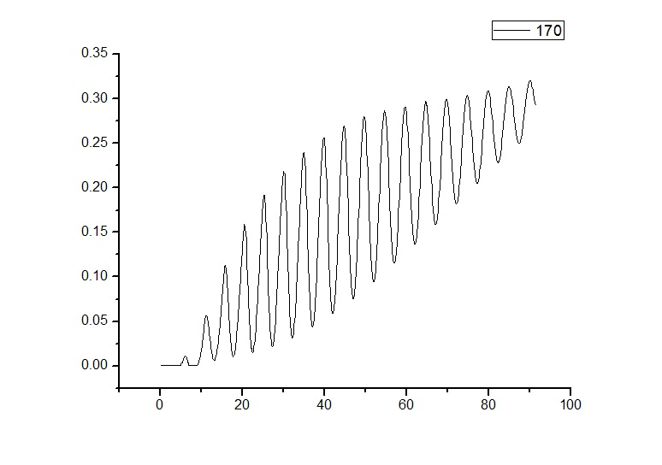
I_{P} - V_{G2K}曲线的公式推导
  170℃第一激发能曲线
Frank-Hertz

Slide 16
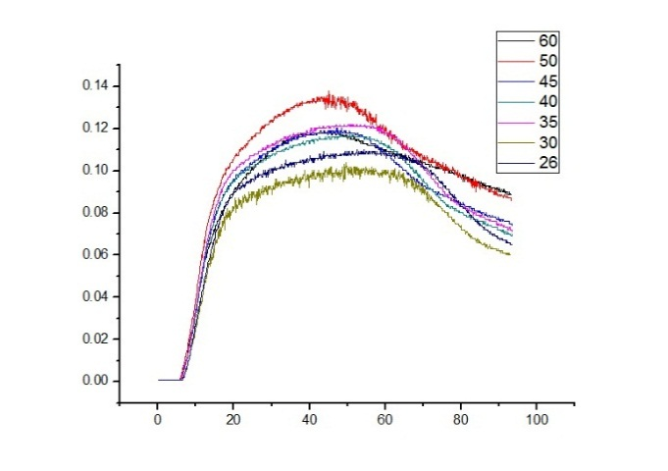
温度对I_{P}大小的影响
  第一阶段（26~60℃）
    汞原子的饱和蒸汽压接近于0，也就是说在这个温度范围内不考虑电子与汞原子的碰撞
    电流值I_{P}变化为何与温度非线性相关？
    曲线为何上凸？
Frank-Hertz

Slide 17
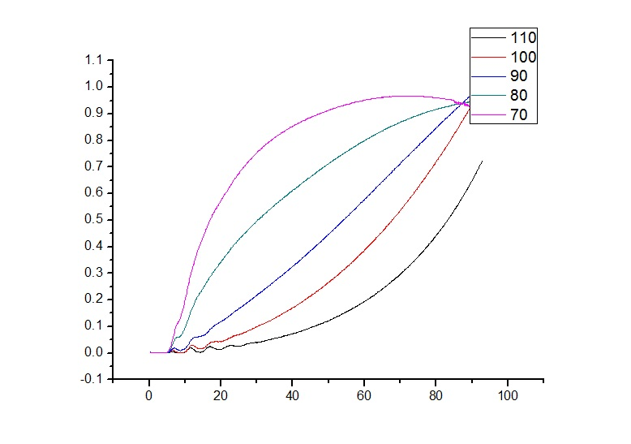
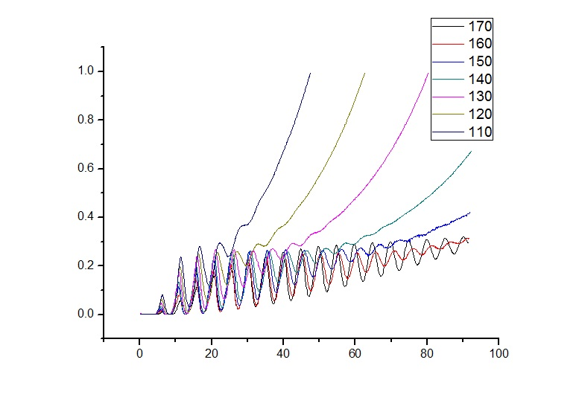
温度对I_{P}大小的影响
  第二阶段（70~170℃）
    大量的汞原子脱离束缚形成蒸气，电子在加速过程中与大量的汞原子发生碰撞，开始出现能态信号
    曲线为何从上凸变成下凹？
Frank-Hertz

Slide 18
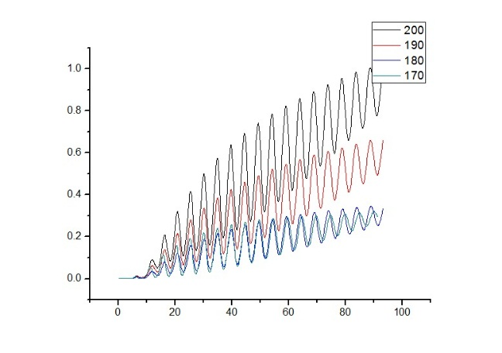
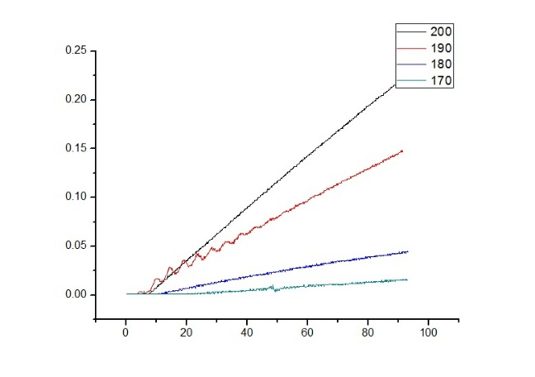
温度对I_{P}大小的影响
  第三阶段（170~200℃）
    汞原子在170℃时开始有明显的热电离现象，随着温度的增加，热电离的速度越来越快
Frank-Hertz

Slide 19
温度对I_{P}大小的影响
  第三阶段（170~200℃）
    汞原子在170℃时开始有明显的热电离现象，随着温度的增加，热电离的速度越来越快
灯丝电压 I-V曲线斜率 温度 | 0V | 1.6V
170℃ | 1.76*10⁻⁴ | 3.33*10⁻³
180℃ | 5.15*10⁻⁴ | 3.45*10⁻³
190℃ | 1.65*10⁻³ | 6.66*10⁻³
200℃ | 2.59*10⁻³ | 1.04*10⁻²
Frank-Hertz

Slide 20
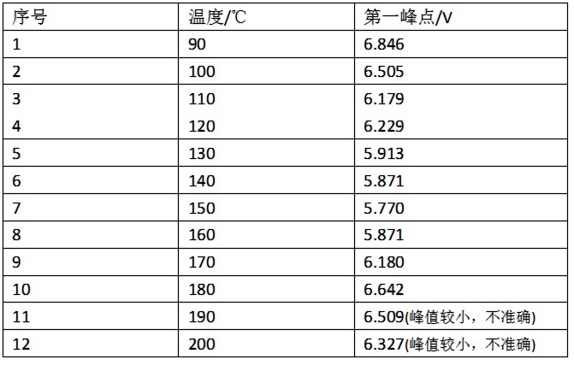
温度对第一峰峰位的影响
  理论上讲，第一曲线峰的出现，与第一有效激发层内电子与原子的能量交换相对应
  在实验结果中，第一峰点在90℃~150℃区间内随着温度的升高而前移，在150℃~180℃范围内随着温度的升高而后移
Frank-Hertz

Slide 21
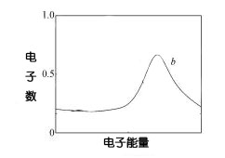
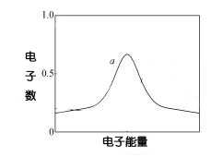
温度对第一峰峰位的影响
  第一阶段（90~150℃）
    第一峰位随温度的升高而前移
    解释：电子与F-H管内金属原子碰撞
  第二阶段（150~180℃）
    第一峰位随温度的升高而后移
    解释：汞原子的热电离理论
Frank-Hertz

Slide 22
温度对较高激发能曲线的影响
李多希
Frank-Hertz

Slide 23
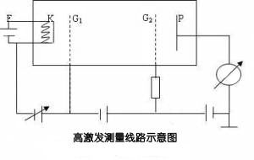
高激发测量线路示意图
  G₁ 、G₂短接，使其间形成等势空间
    加速区（K-G₁）
    碰撞区（G₁-G₂）
    收集区（G₂-P）
Frank-Hertz

Slide 24
高激发测量线路特点
  加速路径短
  等势碰撞区足够长
  原子密度适中
Frank-Hertz

Slide 25
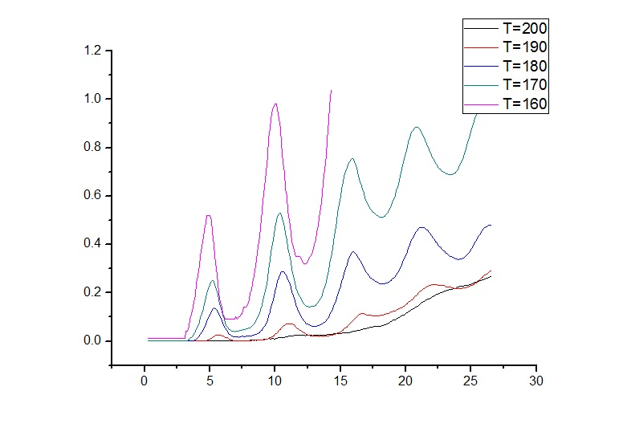
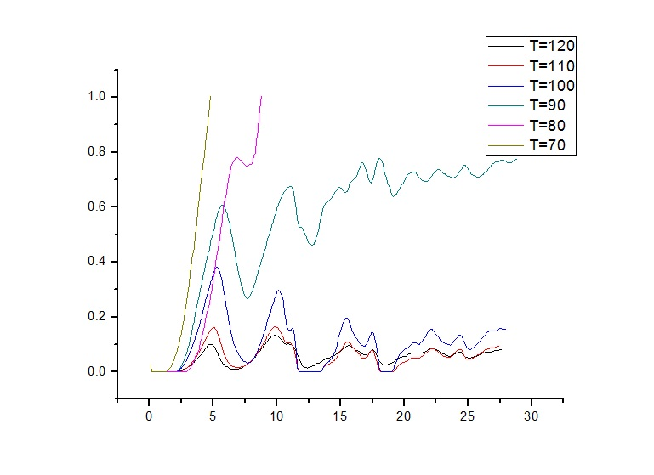
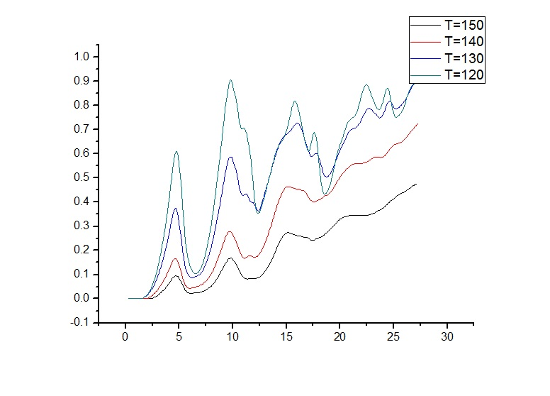
温度对高激发态曲线的影响
  第一阶段（90~150℃）
    曲线表现出高激发态特征，随着温度升高逐渐变平滑
  第二阶段（160~200℃）
    曲线平滑，与第一激发态曲线类似，幅度随温度升高而降低
Frank-Hertz

Slide 26
温度对高激发态曲线的影响
  解释：
    随着温度升高，汞蒸气密度增大，汞原子数量增加，电子平均自由程减小，加速距离不足，难以达到激发出高激发态曲线的能量
Frank-Hertz

Slide 27
Q&A
Frank-Hertz

Slide 28
谢谢观赏！
Frank-Hertz

